Slide 1
Внутренняя и внешняя политика
Бориса Годунова
Подготовила учитель истории и обществознания
МАОУ СОШ № 44 г. Томска
Бережная Светлана Александровна

Slide 2
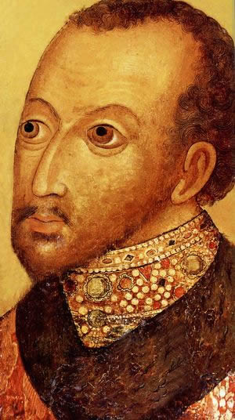
Федор Иоаннович
1584-1598
«росту малого, приземист и толстоват, телосложения слабого и склонен к водянке; нос у него был ястребиный, поступь нетвердая; он тяжел и недеятелен, но всегда улыбается, так что почти смеется... Он прост и слабоумен, но весьма любезен и хорош в обращении, тих, милостлив, не имеет склонности к войне, малоспособен к делам политическим и до крайности суеверен».

Slide 3
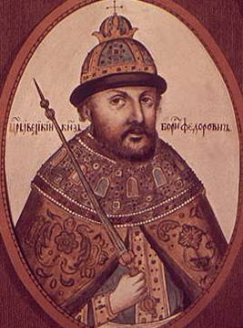
Борис Годунов
К 1595 г. официальный титул Бориса Годунова приобрел следующий вид: «Царский шурин и правитель, слуга и конюший боярин, и дворовый воевода, и содержатель великих государств - царства Казанского и Астраханского».

Slide 4
Внутренняя политика Бориса Годунова
Заполните пустые строки, пользуясь учебником и знаниями по истории
Этапы закрепощения крестьян
Дата | Название документа | Содержание документа
1497 | Судебник Ивана III (Указ о Юрьевом дне)
1550 | Судебник Ивана IV
1581 | Указ Ивана IV (о «заповедных летах»)
Ограничение перехода крестьян двумя неделями в году с уплатой пожилого
Подтверждение решения 1497 г. о Юрьевом дне, увеличение пожилого
Запрещение перехода крестьян в Юрьев день
1597
Указ при Федоре Иоанновиче (об «урочных летах»)
Введение пятилетнего сыска беглых крестьян

Slide 5
Историческая задача
3 мая 1594 г. дьяк Андрей Щелкалов решал спор между двумя новгородскими помещиками Зиновьевым и Молевановым. Зиновьев пытался вернуть крестьян, которых Молеванов увез из его поместья в самый последний год жизни Ивана Грозного.

Slide 6
Термин
Крепостное право – это система юридических норм феодального государства, которая закрепляет наиболее полную форму крестьянской зависимости от феодала

Slide 7
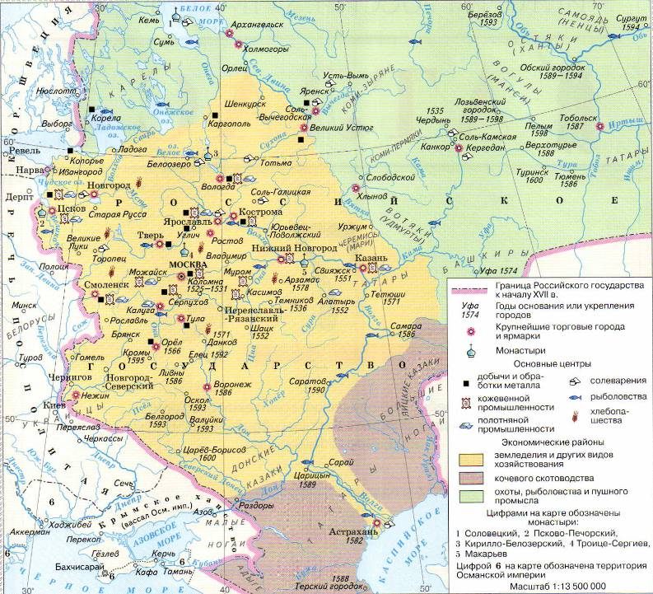
Найдите эти города:
Самара
Саратов
Царицын
Уфа
Архангельск
Елец
Белгород
Воронеж
Тобольск
Тюмень

Slide 8
Внешняя политика Бориса Годунова
План описания военных действий (учебник, стр. 8):
Название, дата
Причины, повод
Ход
Итоги, результат

Slide 9
По мнению историка В. Н. Татищева,
Борис Годунов проявил себя как коварный человек и все его действия были «во вред и к разорению государства».

Slide 10
Рефлексия
Сегодня на уроке я…
Самым полезным и интересным для меня было…
Я встретился с трудность при…
У меня хорошо получилось…
Мне это необходимо для…
Строки самому себе…
Скажи комплимент данной теме…

Slide 11
Домашнее задание:
§ 1 (стр. 6-10), прочитать, пересказать
записи в тетради
новые слова

Slide 12
Источники:
Данилов А.А. История России. Конец XVI-XVIII век. 7 класс: учеб., для общеобразоват. Организаций / А.А Данилов, Л.Г Косулина. – М.: Просвещение, 2013.
Н.Н. Коржова История России. Конец XVI-XVIII век. 7 класс: технологические карты уроков по учебнику А.А. Данилова, Л.Г. Косулиной / авт.-сост. Н.Н. Коржова. – Волгоград: Учитель, 2015.
Карта российского государства
История России. Конец XVI-XVIII век. 7 класс: атлас. – 17-е изд., стереотип. – М.: Издательство ДИК Дрофа, 2013.
Изображение Федора
http://russkie-tsari.ru/images/sampledata/img/56-1.jpg

Slide 13
Источники:
Изображение Бориса Годунова
http://istoricheskij-portret.ru/wp-content/uploads/2015/01/B1.png

